Slide 1
How to support cooperative driving HMI design ?
如何透過人機介面設計來支持合作駕駛 ?
作者 : Ann-Kathrin Kraft , Christian Maag , Martin Baumann
期刊 : Transportation Research Interdisciplinary Perspectives 3 (2019) 100064
學生 : 宋錦玉
Notes:
合作駕駛 : 共同完成一個駕駛動作(切換車道或轉彎)，需要”要求合作”、”給予合作”一同完成
人機介面 : 是人和電腦之間建立聯繫、交換訊息的外部設備

Slide 2
1. Introduction
在現今的交通中，車輛的增多而容易造成交通堵塞，因此高效的駕駛就變得更重要
與其他的道路駕駛員進行合作
以共同完成一個駕駛動作 (ex. 左轉、切換車道)
可利用V2X技術來達到與其他駕駛員的合作
高效的駕駛
最近發展ADAS(高級輔助駕駛系統)來執行合作駕駛，而其中有項技術稱集體感知來達到駕駛合作，此技術有助於減少駕駛員的壓力，提高安全性
集體感知 (collective perception) : 透過V2X來傳達目前的狀態(ex.位置、速度)
Notes:
V2X (車聯網) : 是將汽車和其他車輛或是可能影響汽車的裝置所進行的通訊
ADAS :為駕駛人提供車輛的工作狀況與車外的行駛環境變化等資訊
ADAS 作為一種混合技術系統，基本上可分為三大部份：感測器、處理器與致動器
先進駕駛輔助系統(ADAS)會持續監控車輛周遭環境， 提醒駕駛員危險路況，並採取糾正措施，如減速或停止
合作駕駛 : 共同完成一個駕駛動作(切換車道或轉彎)，需要”要求合作”、”給予合作”一同完成

Slide 3
1. Introduction
ADAS為新技術，駕駛員必須充分了解技術，並提高對ADAS的信任度、可理解性及依賴性，否則系統無法呈現出最佳效果
目前如果駕駛員想要變換車道或是轉彎(未有ADAS時)，會透過燈光的閃爍或是減速來告知其他車輛，但是這很容易造成誤解
ADAS是個很好的技術，如果再將HMI的技術加入，這樣在與其他駕駛員進行合作的同時，不會讓駕駛者承擔過多的資訊
所以在駕駛員合作的過程中，HMI要呈現怎樣的資訊、如何透過提供的資訊來支持合作成為重要的問題

Slide 4
1-1 Cooperation in traffic
進行合作的過程可分為以下 :
第一階段
Recognition
識別
當接近情況時，要”要求合作”的駕駛員感知到情況和潛在合作
第二階段
Partner selection
選擇夥伴
在主幹道上，”給予合作”的駕駛員接近時，與”要求合作”的駕駛員協調，並選擇其中一個“給予合作”的駕駛員
第三階段
Preparation
準備工作
給予合作”的駕駛員提供合作，並為行動進行準備工作
第四階段
Execution
執行
準備工作完成後，”要求合作“的駕駛員可進行預定的駕駛操作
第五階段
Completion
完成
完成操作後，駕駛員可根據道路狀況去調整車速…等

Slide 5
1-1 Cooperation in traffic
潛在的合作情況 :
(1) 高速公路切換車道
駕駛員必須選擇一個距離來執行切換車道或左轉
駕駛員必須分配注意力
(ex.車輛控制、空隙選擇、觀察交通環境)
道路縮限，駕駛員必須在僅限的時間內完成切換車道，若時間不充分，將導致駕駛員緊張且容易發生危險的切換情況
(2) 一般道路/農村路口上左轉
用ADAS可以鼓勵主幹道的駕駛員為等待切換車道或左轉的駕駛員空出距離，來讓駕駛員執行切道/左轉

Slide 6
1-2 Designing the HMI
由於駕駛是一項視覺控制的任務，而左轉和切換車道是要求很高的駕駛任務
設計一個HMI是為了提供駕駛員相關的訊息而不分散他的注意力
為了避免視覺干擾，研究中使用了抬頭顯示器(HUD)
HMI中應該要包含”要求合作“及”給予合作”兩種介面，讓駕駛員能交流
此研究比較了三種介面(AR、建議、狀態)
Notes:
AR（Augmented Reality，擴增實境） :是指透過攝影機影像的位置及角度精算並加上圖像分析技術，讓螢幕上的虛擬世界能夠與現實世界場景進行結合與互動的技術
抬頭顯示器 (Head-up display , HUD)
是一種目前普遍運用在航空器上的飛行輔助儀器
抬頭 : 飛行員不需要低頭查看儀表就能夠看到他需要的重要資訊
HUD是利用光學反射原理，將重要的資訊投受在玻璃上。
在人機介面設計了三種面板，分別是AR、建議、狀況，

Slide 7
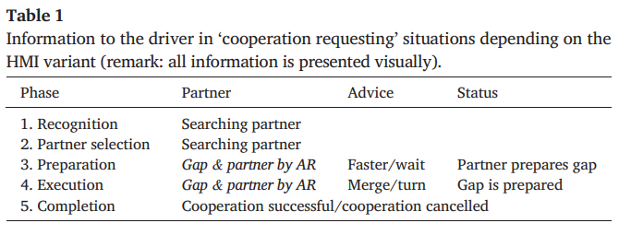
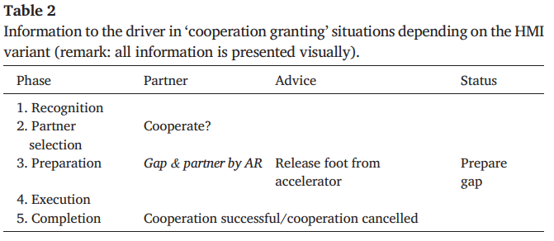
1-2 Designing the HMI
要求合作的資訊流程
給予合作的資訊流程
Notes:
要求合作的流程 : 識別、選擇夥伴、準備工作、執行、完成
給予合作的流程 : 是否接受合作、接受的話就準備工作、執行、完成
AR會讓你直接看到影像，用影像讓你看到距離及伙伴的位置
建議是會給你適當的建議，像是等待、轉彎、切換車道
狀況是會給你目前道路上的狀況，像是目前距離是足夠的、合作夥伴正在準備距離

Slide 8
1-3 Research questions
研究目的 :
為了研究HMI的信任度、接受度和對駕駛的影響，所以用系統進行駕駛模擬器研究
參與者從”要求合作”和”給予合作”的角度體驗兩種操作情況(切換車道/左轉)。一開始從沒有人機介面的輔助開始，再來到三種人機介面
研究問題 :
在距離準備階段，”給予合作“需要怎樣的訊息(AR、建議、狀態)來產生距離 ?
在執行階段，怎要的訊息(AR、建議、狀態)對於”要求合作“的駕駛員是必須的?
在合作的情況下，怎樣的訊息能提高駕駛員的接受度?

Slide 9
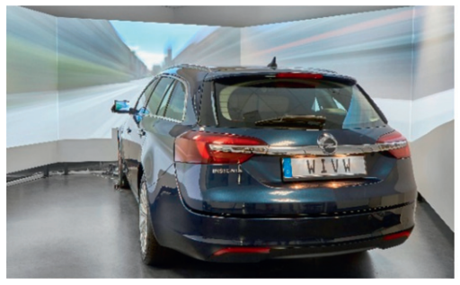
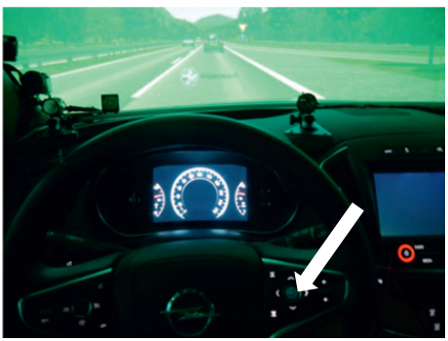
2. Method
參與者 :
共24名駕駛員，從WIVW (Wuerzburg Institute for Traffic Sciences,交通科學研究所)有限公司的司機小組招募，每位皆有駕照
(女生14人；男生10人；平均年齡39.8歲；標準差13.6；最小21歲；最大59歲)
模擬器 :
駕駛模擬器
確認合作請求按鈕
Notes:
300度環景
1400 × 1050 像素

Slide 10
2. Method
四個HMI : 基線、AR、建議、狀態
兩個場景 : 高速公路、農村道路的T型交叉口左轉彎
→ 每次模擬皆含兩個場景，且都含“合作要求”及“給予合作”兩個情況，每次約5分鐘
(但基線只有給予合作)

Slide 11
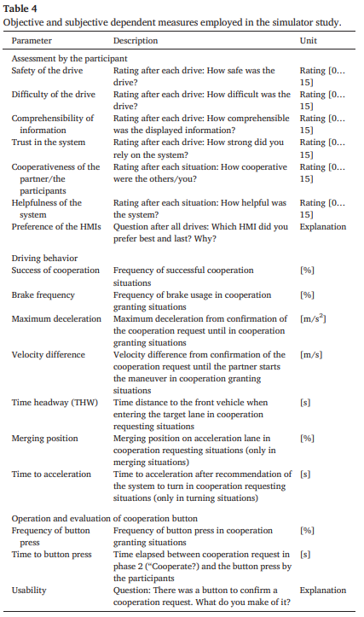
2. Method
← 分析駕駛員的行為和主觀分數來衡量成功的合作
調查駕駛的安全性和難度，以及對人機介面的信任
每次駕駛完都需要進行評分
↑

Slide 12
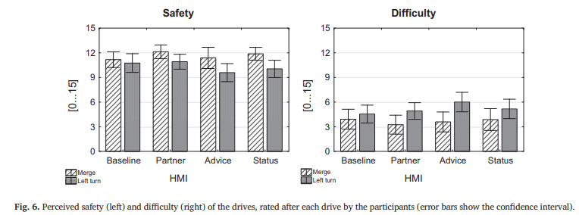
3. Results
HMI、基線與安全性、困難度相比:
安全性 :
困難度 :
HMI和安全性沒有顯著差異(P>0.05)
切換車道和左轉有顯著差異
(${\text{F}}_{\text{1,23}}$ = 14.05; p = .001; ${\text{η}}^{2}$ = 0.38)
HMI的交互作用是有顯著差異
(${\text{F}}_{\text{3,69}}$= 2.90; p = .041; ${\text{η}}^{2}$ = 0.11)
HMI和困難度沒有顯著差異(P>0.05)
切換車道比左轉容易
(${\text{F}}_{\text{1,23}}$ = 10.06; p = .004; ${\text{η}}^{2}$ = 0.30)
HMI的交互作用是沒有顯著差異(P>0.05)

Slide 13
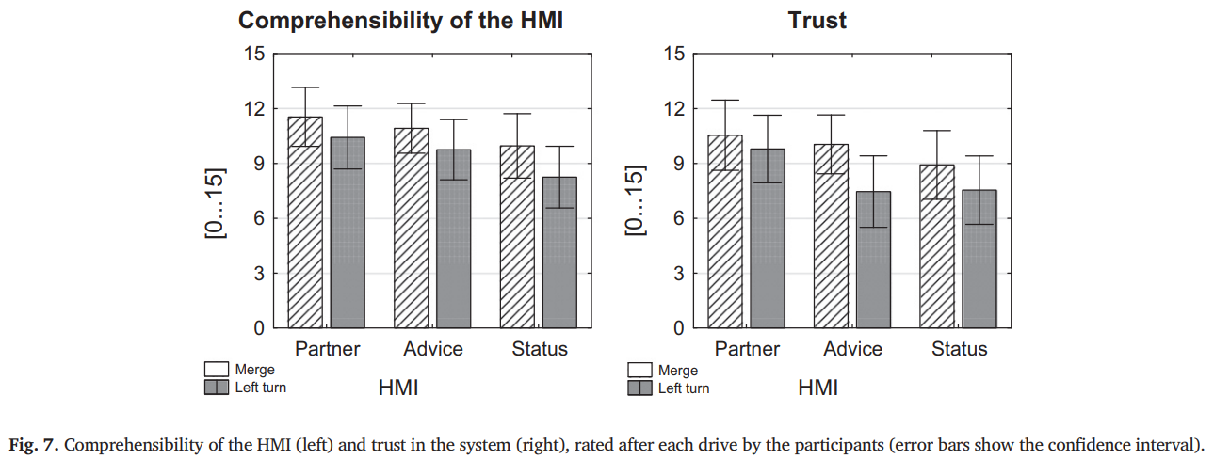
3. Results
HMI的信任度、可理解性、偏好性 :
可理解性 :
HMI-狀況是最不容易理解的
(${\text{F}}_{2,46}$ = 4.96; p = .011; ${\text{η}}^{2}$ = 0.18)
兩種合作情況是有顯著差異
(${\text{F}}_{\text{1,23}}$ = 17.39; p < .001; ${\text{η}}^{2}$ = 0.43)
切換車道比左轉容易
信任度 :
偏好性 :
切換車道和左轉有顯著差異
(${\text{F}}_{1,23}$ = 17.56; p < .001; ${\text{η}}^{2}$ = 0.43)
不同的HMI有顯著差異
(${\text{F}}_{2,46}$ = 5.01; p = .011; ${\text{η}}^{2}$ = 0.18)
左轉時，夥伴的信任度比建議、狀況還高
喜歡HMI夥伴(15人)
喜歡HMI建議 (6人)
喜歡HMI狀態 (1人)
Notes:
可理解性
HMI-狀況是最不容易理解的( )
兩種合作情況是有顯著差異( )
切換車道比左轉容易
信任度
切換車道和左轉有顯著差異( )
不同的HMI有顯著差異
左轉時，夥伴的信任度比建議、狀況還高，因為可以看到距離及伙伴
實驗結束，經過調查發現大家最喜歡的HMI是夥伴(15人)
喜歡建議，因為他提供如何成功合作的建議(6人)
喜歡狀態(1人)
參與者反饋 : 他提供的訊息量不平衡，容易導致分心

Slide 14
3. Results
合作按鈕評價與操作 :
若願意合作就按下按鈕，有99%的人都願意
左轉時，按按鈕需要2.5秒(SD=1.0) ；切換車道時，按按鈕需要4.82秒(SD=1.82)
第一次到第三次有發現學習效應 ， 按按鈕的速度越來越快
(M = 2.57 s (SD = 1.37) to M = 1.66 s (SD = 0.69))
78%的參與者覺得按鈕是必要性的，因為這會產生自我承諾和積極的感覺
Notes:
Evaluation and operation of cooperation button
若願意合作就按下按鈕，有99%的人都願意
左轉時，按按鈕需要2.5秒(SD=1.0)
併線時，按按鈕需要4.82秒(SD=1.82)
HMI間沒有顯著差異
第一次到第三次 有發現學習效應 ， 按按鈕的速度越來越快 ()
78%的參與者覺得按鈕是必要性的，因為這會產生自我承諾和積極的感覺

Slide 15
3. Results
合作頻率和主觀體驗-給予合作 :
合作行為
-左轉時，基線 83%的人留了缺口
-HMI 100%的人給予合作
你有多合作 ?
-HMI沒有顯著差異
-基線的合作性較低
(${\text{F}}_{3,51}$ = 9.23; p < .001; ${\text{η}}^{2}$ = 0.35)
HMI的幫助有多大 ?
沒有顯著差異
Notes:
Frequency of cooperation and subjective experience of situation
農村道路
-基線 83%的人留了缺口
-HMI 100%的人給予合作
你有多合作
-HMI沒有顯著差異
-基線 合作性較低( )
HMI的幫助有多大 ?
沒有顯著差異

Slide 16
3. Results
合作頻率和主觀體驗-要求合作 :
在切換車道時，基線的情況下，有94%的駕駛員會使用擴大的距離，因為比例已經很高了所以不探討HMI的部分
在轉彎時，基線的情況下，有61%的駕駛員會使用擴大的距離。使用ADAS來要求合作分別有AR:84%、建議:75%、狀態:67%
Notes:
在切換車道時，(基線)有94%的駕駛員會使用擴大的距離，因為已經很高了所以不考慮後續
在轉彎時，(基線)有61%的駕駛員會使用擴大的距離。使用ADAS來要求合作 ，AR:84%、建議:75%、狀態:67%)

Slide 17
3. Results
合作頻率和主觀體驗-要求合作 :
為了評估安全性，在進入目標道時，對前車的時間間隔(THW)進行評估
當切換車道時，所有HMI的THW都大於1(P>0.05)，可以被認為是安全的
在切換車道時，AR和建議是最能夠自然切換車道的（ ${\text{F}}_{3,63}$ = 2.96； p = .039; ${\text{η}}^{2}$ = 0.12 ），且轉彎時，THW也在安全範圍內
Notes:
Time headway 時間間隔 : 從前車車頭到後車的車頭的距離
為了評估安全性，在進入目標道時，對前車的時間間隔(THW)進行評估
當切換車道時，所有HMI的THW都大於1(P>0.05)，可以被認為是安全的
在切換車道時，AR和建議是最能夠自然切換車道的（F3,63= 2.96；p = .039；η2 = 0.12），且轉彎時，THW也在安全範圍內
在每次模擬完後，參與者會被要求評估合作夥伴的合作程度，
從要求合作的角度比較，AR比基線更合作（F3,48 = 5.73；p = .002；η2 = 0.26）。 左轉和切換車道沒有顯著差異(P>0.05)
從要求合作的角度比較三種人機介面的幫助 AR被評為最有幫助的(F2,34 = 13.67；p < .001；η2 = 0.45）左轉和切換車道沒有顯著差異(P>0.05)

Slide 18
3. Results
合作頻率和主觀體驗-要求合作 :
在每次模擬完後，參與者會被要求評估合作夥伴的合作程度
以要求合作的角度比較，AR比基線更合作 (${\text{F}}_{3,48}$ = 5.73; p = .002; ${\text{η}}^{2}$ = 0.26 )， 左轉和切換車道沒有顯著差異(P>0.05)
以要求合作的角度比較三種HMI的幫助，AR是最有幫助的，其次是建議、狀況(${\text{F}}_{2,34}$ = 13.67 ; p < .001; ${\text{η}}^{2}$ = 0.45 )，左轉和切換車道沒有顯著差異(P>0.05)
Notes:
為了評估安全性，在進入目標道時，對前車的時間間隔(THW)進行評估
當切換車道時，所有HMI的THW都大於1(P>0.05)，可以被認為是安全的
在切換車道時，AR和建議是最能夠自然切換車道的（F3,63= 2.96；p = .039；η2 = 0.12），且轉彎時，THW也在安全範圍內
在每次模擬完後，參與者會被要求評估合作夥伴的合作程度，
從要求合作的角度比較，AR比基線更合作（F3,48 = 5.73；p = .002；η2 = 0.26）。 左轉和切換車道沒有顯著差異(P>0.05)
從要求合作的角度比較三種人機介面的幫助 AR被評為最有幫助的(F2,34 = 13.67；p < .001；η2 = 0.45）左轉和切換車道沒有顯著差異(P>0.05)

Slide 19
4. Discussion
使用ADAS進行合作駕駛，總體上被認為是簡單和安全的
在切換車道的情況下，AR提高了感知的安全性並降低了難度
在轉彎時，任何HMI的感知安全性和難度都沒有提高
在實驗中
在切換車道的情況下
→當收到合作請求時，誰是要求合作的人並不明顯，因為會被樹木擋住
在轉彎的情況下
→當收到合作情求時，視線不受阻擾，可以明確知道要求合作的是誰
Notes:
從給予合作的駕駛員的角度來看，參與者可以對另一個駕駛員進行合作，
從要求合作的駕駛員的角度來看，參與者必須等待給予合作的駕駛員拉開距離
夥伴(AR) 直接在環境中可視化夥伴和距離
建議 提供駕駛員如何駕駛
狀態 只顯示系統狀態
使用ADAS進行合作駕駛，總體上被認為是簡單和安全的
在切換車道的強況下，AR提高了感知的安全性並降低了難度
在轉彎時，任何HMI的感知安全性和難度都沒有提高
在實驗中
在切換車道的情況下，當收到合作請求時，誰是要求合作的人並不明顯，因為會被樹木擋住
在轉彎的情況下，當收到合作情球時，視線不受阻擾，可以明確知道要求合作的是誰

Slide 20
Thank you

